Slide 1

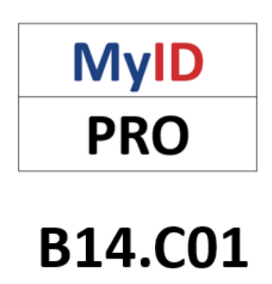

WATIKAH PELANTIKAN
Dengan lafaz
Sebagai wakil kepada organisasi di bawah, dengan ini saya menerima pelantikan pelaksanaan perkhidmatan Online Onboarding oleh MyIDPRO sehingga Disember 2027 mengikut garis panduan MyDigital ID dan akan menjalankan amanah tersebut dengan penuh tanggungjawab.
MUHD RASHDAN ABD HALIM
SETIAUSAHA
KOOPSENI
MD SHAHZAR IDRIS
WAKIL RASMI PUSAT MyIDPRO

Slide 2
WATIKAH PELANTIKAN
Dengan lafaz
Sebagai wakil kepada organisasi di bawah, dengan ini saya menerima pelantikan pelaksanaan perkhidmatan Online Onboarding oleh MyIDPRO sehingga Disember 2027 mengikut garis panduan MyDigital ID dan akan menjalankan amanah tersebut dengan penuh tanggungjawab.
AKRAM KHAN FAKIR
PENGERUSI EKSEKUTIF
BIZ AKF KHAN EMPIRE SDN BHD
MD SHAHZAR IDRIS
WAKIL RASMI PUSAT MyIDPRO

Slide 3
WATIKAH PELANTIKAN
Dengan lafaz
Sebagai wakil kepada organisasi di bawah, dengan ini saya menerima pelantikan pelaksanaan perkhidmatan Online Onboarding oleh MyIDPRO sehingga Disember 2027 mengikut garis panduan MyDigital ID dan akan menjalankan amanah tersebut dengan penuh tanggungjawab.
ABDOL RAZAK NAWAB DIN
PENGERUSI EKSEKUTIF
RAZ EMPIRE SDN BHD
MD SHAHZAR IDRIS
WAKIL RASMI PUSAT MyIDPRO

Slide 4
WATIKAH PELANTIKAN
Dengan lafaz
Sebagai wakil kepada organisasi di bawah, dengan ini saya menerima pelantikan pelaksanaan perkhidmatan Online Onboarding oleh MyIDPRO sehingga Disember 2027 mengikut garis panduan MyDigital ID dan akan menjalankan amanah tersebut dengan penuh tanggungjawab.
SARIFAA NURJAHAA
PENGARAH
KHAN EMPIRE ENTERPRISE
MD SHAHZAR IDRIS
WAKIL RASMI PUSAT MyIDPRO

